Slide 1


ALGORITMOS HEURÍSTICOS PARA EL PROBLEMA DE RUTAS DE VEHÍCULOS CON VENTANAS
DE TIEMPO
Luis Alejandro Baena Marín
Universidad EAFIT | 2024

Slide 2
Definición del problema
El problema de rutas de vehículos con ventanas de tiempo (VRPTW) consiste en planificar rutas para una flota de vehículos homogéneos con el objetivo de visitar un conjunto de nodos dispersos geográficamente. Cada vehículo debe realizar una ruta que empiece y termine en un depósito, visitando cada nodo exactamente una vez. El objetivo es minimizar el número total de vehículos utilizados y, entre soluciones con el mismo número de vehículos, minimizar la distancia total recorrida.

Slide 3
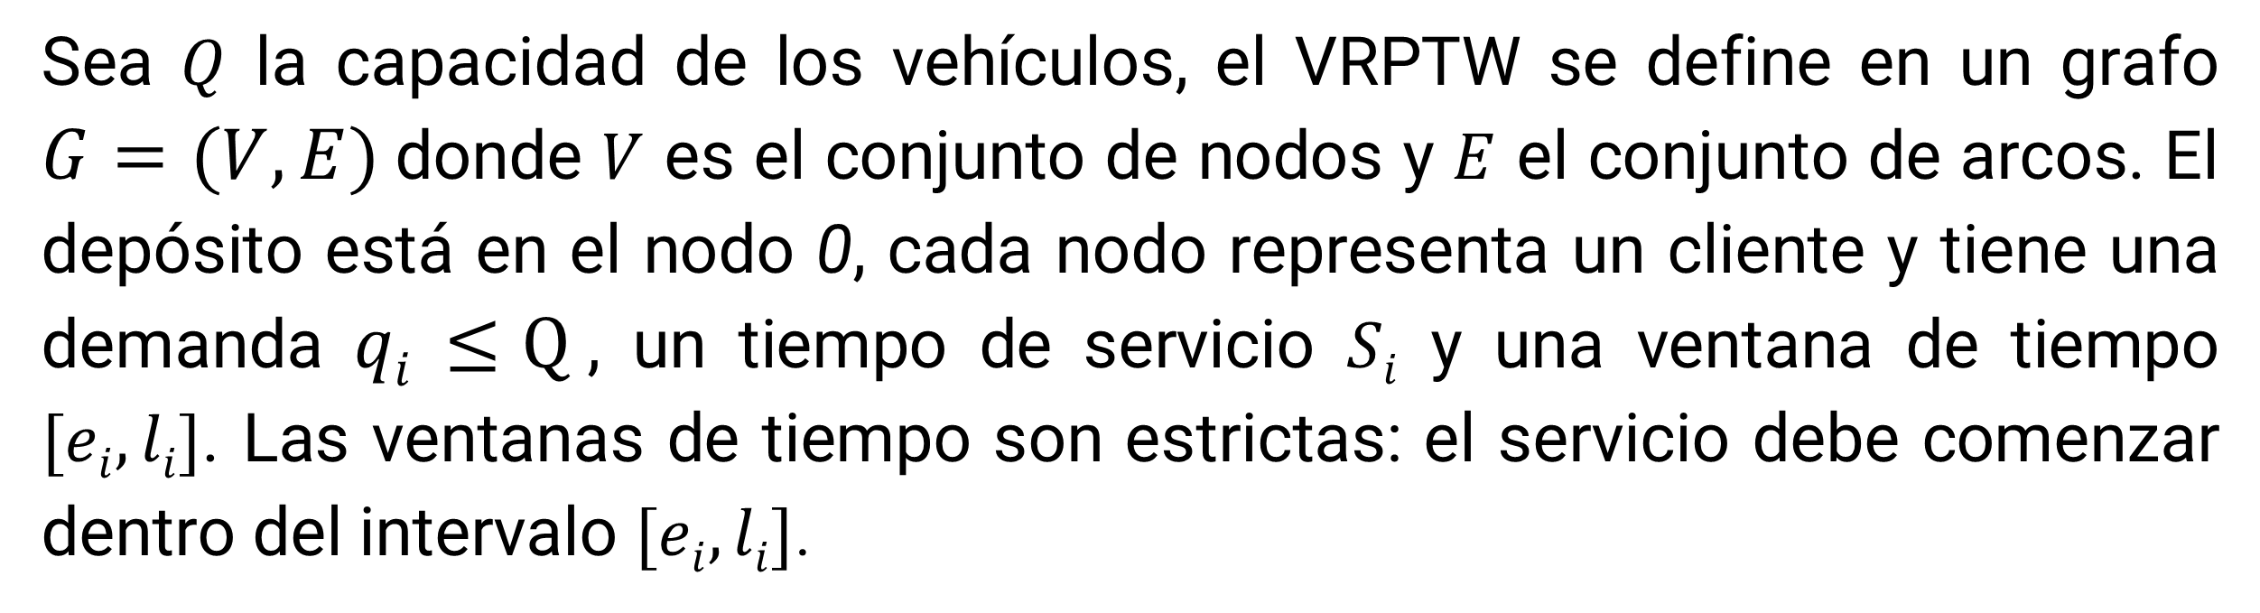
Matemáticamente
Sea $Q$ la capacidad de los vehículos, el VRPTW se define en un grafo $G=(V,E)$ donde $V$ es el conjunto de nodos y $E$ el conjunto de arcos. El depósito está en el nodo 0, cada nodo representa un cliente y tiene una demanda $qi ≤Q$, un tiempo de servicio $Si$ y una ventana de tiempo $[ei,li]$. Las ventanas de tiempo son estrictas: el servicio debe comenzar dentro del intervalo $[ei,li]$.

Slide 4
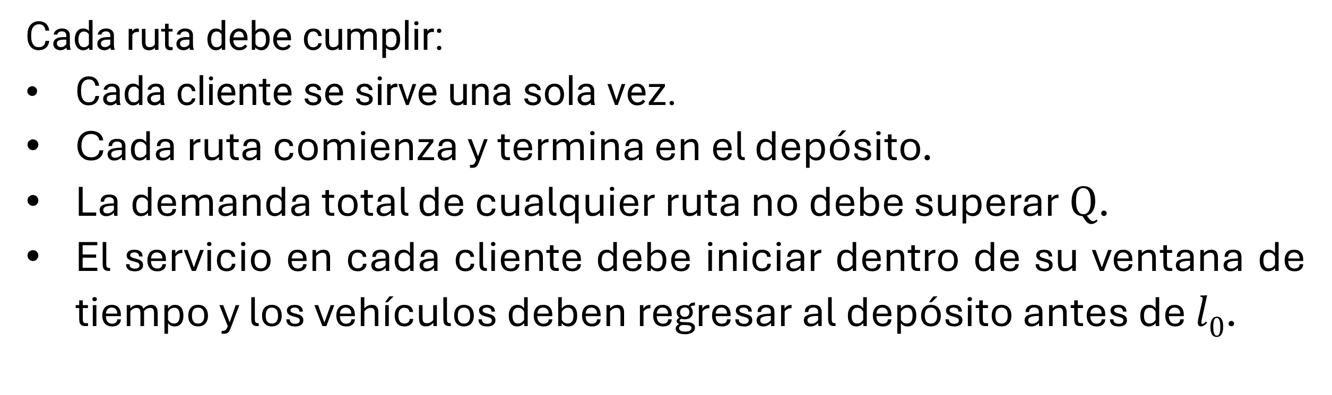
Matemáticamente
Cada ruta debe cumplir:
Cada cliente se sirve una sola vez.
Cada ruta comienza y termina en el depósito.
La demanda total de cualquier ruta no debe superar $Q$.
El servicio en cada cliente debe iniciar dentro de su ventana de tiempo y los vehículos deben regresar al depósito antes de $l0$.

Slide 5
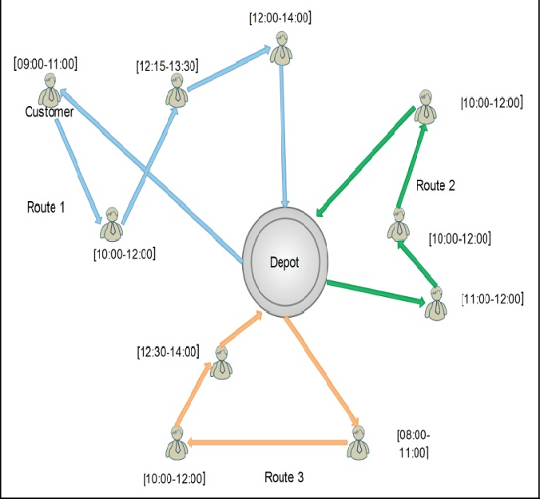
Para visualizar nuestro problema, la siguiente imagen muestra un problema de rutas de vehículos con ventanas de tiempo.
Fuente: https://www.researchgate.net/figure/Illustration-of-the-VRPTW_fig1_324726221

Slide 6
Algoritmo Constructivo basado en la distancia mínima
Un algoritmo constructivo es un método básico para resolver el VRPTW. Aquí los vehículos comienzan en el depósito y seleccionan el siguiente nodo a visitar basado en la distancia mínima, siempre y cuando las restricciones de capacidad y ventanas de tiempo se cumplan. Se construye una ruta hasta que no se puedan añadir más nodos, luego el vehículo regresa al depósito. Este proceso se repite hasta que todos los nodos hayan sido visitados.

Slide 7
Entrada: instancia: número e información de los nodos, capacidad vehículo.
Salida: rutas
1. Inicializar vector visitados de tamaño n+1 con falso
2. Marcar el depósito (nodo 0) como visitado
3. Inicializar rutas como vacío
4. Mientras existan nodos sin visitar:
5. nueva_ruta = construir_ruta(instancia, visitados)
6. Añadir nueva_ruta a rutas
7. Retornar rutas
Pseudocódigo

Slide 8
Función: construir_ruta(instancia, visitados)
1. Inicializar nueva ruta con el vehículo en el depósito
2. Mientras se puedan añadir nodos a la ruta:
3. nodo_siguiente = encontrar_siguiente_nodo(instancia, ruta, visitados)
4. Si no se encontró nodo_siguiente:
5. Terminar la ruta actual
6. Si no:
7. Añadir nodo_siguiente a la ruta
8. Actualizar ruta (carga, tiempo, distancia)
9. Marcar nodo_siguiente como visitado
10. Añadir retorno al depósito a la ruta
11. Actualizar tiempos de llegada y distancia total de la ruta
12. Retornar ruta
Pseudocódigo

Slide 9
Subrutina: encontrar_siguiente_nodo(instancia, ruta, visitados)
1. Inicializar nodo_siguiente como -1 y min_distancia como infinito
2. Para cada nodo j no visitado:
3. Si j cumple restricciones de capacidad y tiempo:
4. Si distancia(ruta.ultimo_nodo, j) < min_distancia:
5. min_distancia = distancia(ruta.ultimo_nodo, j)
6. nodo_siguiente = j
7. Retornar nodo_siguiente
Pseudocódigo

Slide 10
Algoritmo GRASP
El algoritmo GRASP mejora la búsqueda de soluciones al introducir aleatoriedad en la selección de nodos. En lugar de siempre elegir el nodo más cercano, genera una lista de candidatos (RCL) basada en la proximidad y selecciona uno aleatoriamente, controlado por un parámetro 𝛼. Realiza múltiples iteraciones, cada una construyendo una solución desde cero y eligiendo la mejor al final, lo que ayuda a evitar soluciones locales subóptimas.

Slide 11
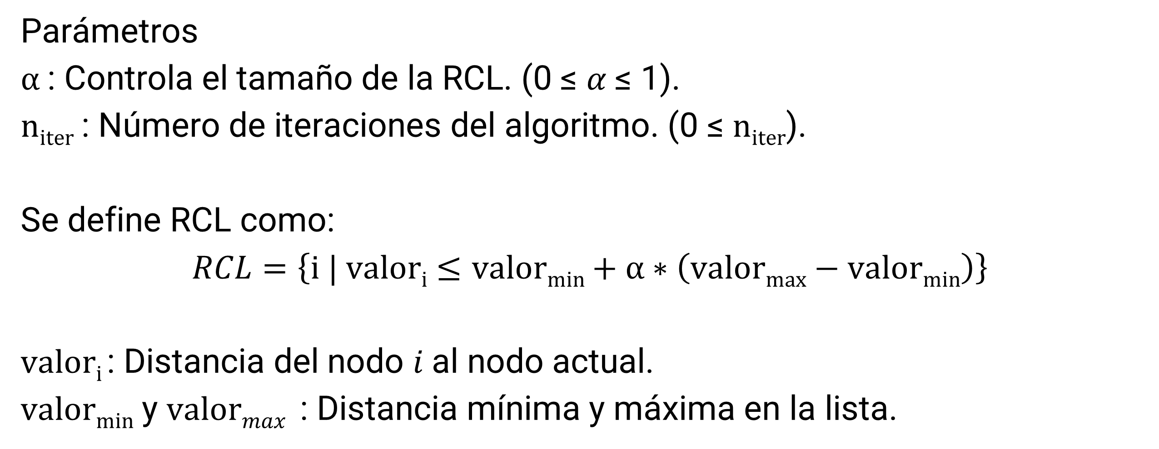
Algoritmo GRASP
Parámetros
$α$: Controla el tamaño de la RCL. (0 ≤ 𝛼 ≤ 1).
$niter$: Número de iteraciones del algoritmo. (0 ≤ $niter$).
Se define RCL como:
$$RCL=\left\{i | valori≤valormin+α∗\left(valormax−valormin\right)\right\}$$
$valori$: Distancia del nodo 𝑖 al nodo actual.
$valormin$ y $valormax$​ : Distancia mínima y máxima en la lista.

Slide 12
Entrada: instancia: número e información de los nodos, capacidad vehículo, max_iteraciones, 𝛼
Salida: mejor_solución
1. Inicializar mejor_solucion como vacío
2. Inicializar mejor_distancia como infinito
3. Para iter de 1 a max_iteraciones:
4. solucion = solucion_GRASP()
5. distancia = sumar las distancias de todas las rutas en solución
6. Si distancia < mejor_distancia:
7. mejor_distancia = distancia
8. mejor_solucion = solucion
9. Retornar mejor_solución
Pseudocódigo

Slide 13
Función: solucion_GRASP():
1. Inicializar vector visitados de tamaño n+1 con falso
2. Marcar el depósito (nodo 0) como visitado
3. Inicializar rutas como vacío
4. Mientras existan nodos sin visitar:
5. Inicializar nueva ruta con el vehículo en el depósito
6. Mientras se puedan añadir nodos a la ruta:
7. Inicializar candidatos como vacío
8. Para cada nodo j no visitado:
9. Si j cumple restricciones de capacidad y tiempo:
10. Añadir j a candidatos con su distancia
11. seleccionar_nodo(candidatos)
20. Añadir la ruta actual a rutas
21. Retornar conjunto_rutas
Pseudocódigo

Slide 14
Subrutina: seleccionar_nodo(candidatos)
1. Si candidatos está vacío:
2. Terminar la ruta actual
3. Si no:
4. Ordenar candidatos por distancia ascendente
5. Calcular RCL
6. Seleccionar aleatoriamente un nodo de RCL
7. Añadir el nodo seleccionado a la ruta actual
8. Actualizar tiempo, carga y distancia de la ruta
9. Marcar el nodo como visitado
Pseudocódigo

Slide 15
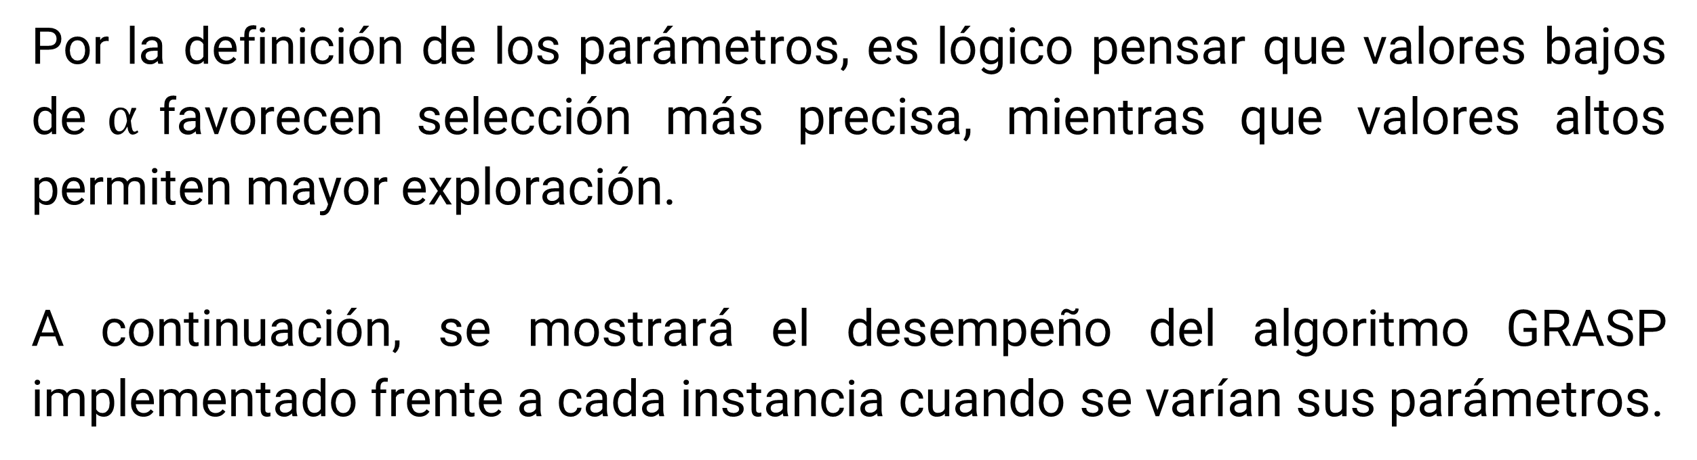
Algoritmo GRASP
Por la definición de los parámetros, es lógico pensar que valores bajos de$α$favorecen selección más precisa, mientras que valores altos permiten mayor exploración.
A continuación, se mostrará el desempeño del algoritmo GRASP implementado frente a cada instancia cuando se varían sus parámetros.

Slide 16
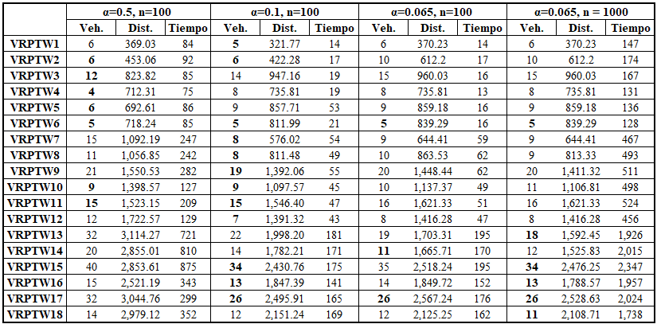
Variación de parámetros GRASP
Fuente: Elaboración propia.

Slide 17

Algoritmo GRASP
Los resultados de diferentes configuraciones de parámetros del algoritmo muestran que no hay un parámetro óptimo universal. Los resultados varían según la instancia específica. Veamos algunos criterios:
 | α=0.5, n=100 | α=0.1, n=100 | α=0.065, n=100 | α=0.065, n=1000
Veces con el menor número de vehículos | 7 | 12 | 3 | 6
Suma total de vehículos | 275 | 234 | 243 | 240
Suma distancia | 29480.8 | 23617.2 | 23937.5 | 23410.6
Tiempo (ms) | 5143 | 1438 | 1472 | 15839
Fuente: Elaboración propia.

Slide 18
Algoritmo GRASP
La segunda configuración de parámetros mostró un mejor desempeño en tres de los cuatro criterios evaluados: en más ocasiones, logró utilizar el menor número de vehículos; la suma total de vehículos en todas las instancias fue la más baja; y el tiempo de ejecución del algoritmo fue menor comparado con las otras configuraciones. No obstante, la última configuración presentó la menor distancia total recorrida. Dado que el objetivo principal de nuestro problema es minimizar el número de vehículos, la segunda configuración de parámetros sería la opción preferida.

Slide 19
Algoritmo de Colonia de Hormigas (ACO)
El ACO es un algoritmo inspirado en el comportamiento de las hormigas. Las hormigas construyen soluciones basadas en las probabilidades influenciadas por las feromonas (trazas de soluciones anteriores) y la información heurística (distancia). Las rutas más exitosas refuerzan las feromonas, lo que incrementa la probabilidad de que futuras hormigas sigan caminos similares.

Slide 20
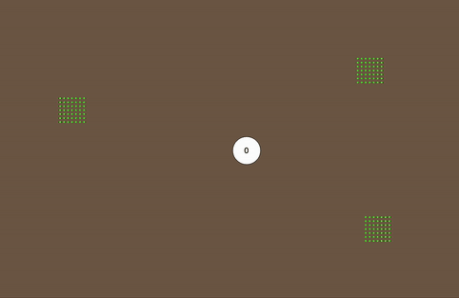
Algoritmo ACO
Este GIF ilustra la simulación de un algoritmo ACO para encontrar el camino más corto en un grafo.
Fuente: Simulación de @hasnainroopawalla/ant-colony-simulation.

Slide 21
Algoritmo ACO
Los puntos negros son las hormigas que exploran el grafo, mientras que la sustancia roja indica el rastro de feromona dejado por las hormigas en sus caminos.
Al final, se puede observar cómo se forma el camino más corto basado en la acumulación de feromona en las rutas más eficientes.
Fuente: Simulación de @hasnainroopawalla/ant-colony-simulation.

Slide 22
Algoritmo ACO
Entre los algoritmos presentados, el ACO destaca por su complejidad de implementación, sin embargo, ofrece ventajas significativas. Las soluciones se construyen de manera estocástica, guiadas por feromonas e información heurística, lo que permite una búsqueda diversificada. Además, el algoritmo utiliza múltiples iteraciones en las que las feromonas, que influyen en las decisiones de los agentes, se evaporan con el tiempo para evitar una convergencia prematura hacia soluciones subóptimas. Esto equilibra la exploración y explotación de soluciones en un espacio de búsqueda amplio.

Slide 23
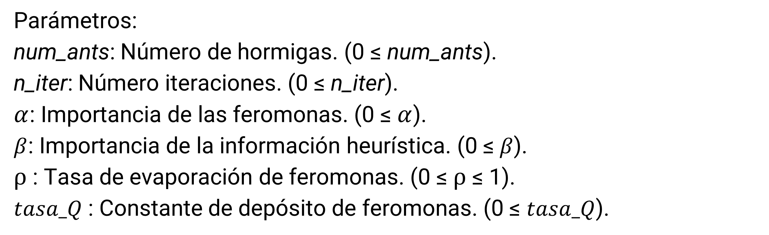
Algoritmo ACO
Parámetros:
num_ants: Número de hormigas. (0 ≤ num_ants).
n_iter: Número iteraciones. (0 ≤ n_iter).
$α$: Importancia de las feromonas. (0 ≤ $α$).
$β$: Importancia de la información heurística. (0 ≤$β$).
$ρ$: Tasa de evaporación de feromonas. (0 ≤ $ρ$ ≤ 1).
$tasa_Q$: Constante de depósito de feromonas. (0 ≤ $tasa_Q$).

Slide 24
Algoritmo ACO
Se debe tener en cuenta:
La información heurística se construye a partir la distancia entre nodos, priorizando nodos cercanos (es el inverso de la distancia).
La matriz de feromonas se inicializa con un valor constante y se actualiza cuando las hormigas completan soluciones, depositando feromonas en las aristas utilizadas, su intensidad es directamente proporcional a la calidad del hallazgo.
Las feromonas se evaporan a una tasa constante para evitar convergencia prematura.

Slide 25
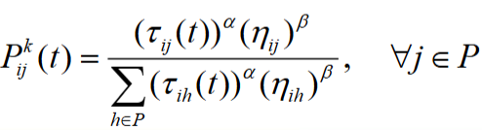
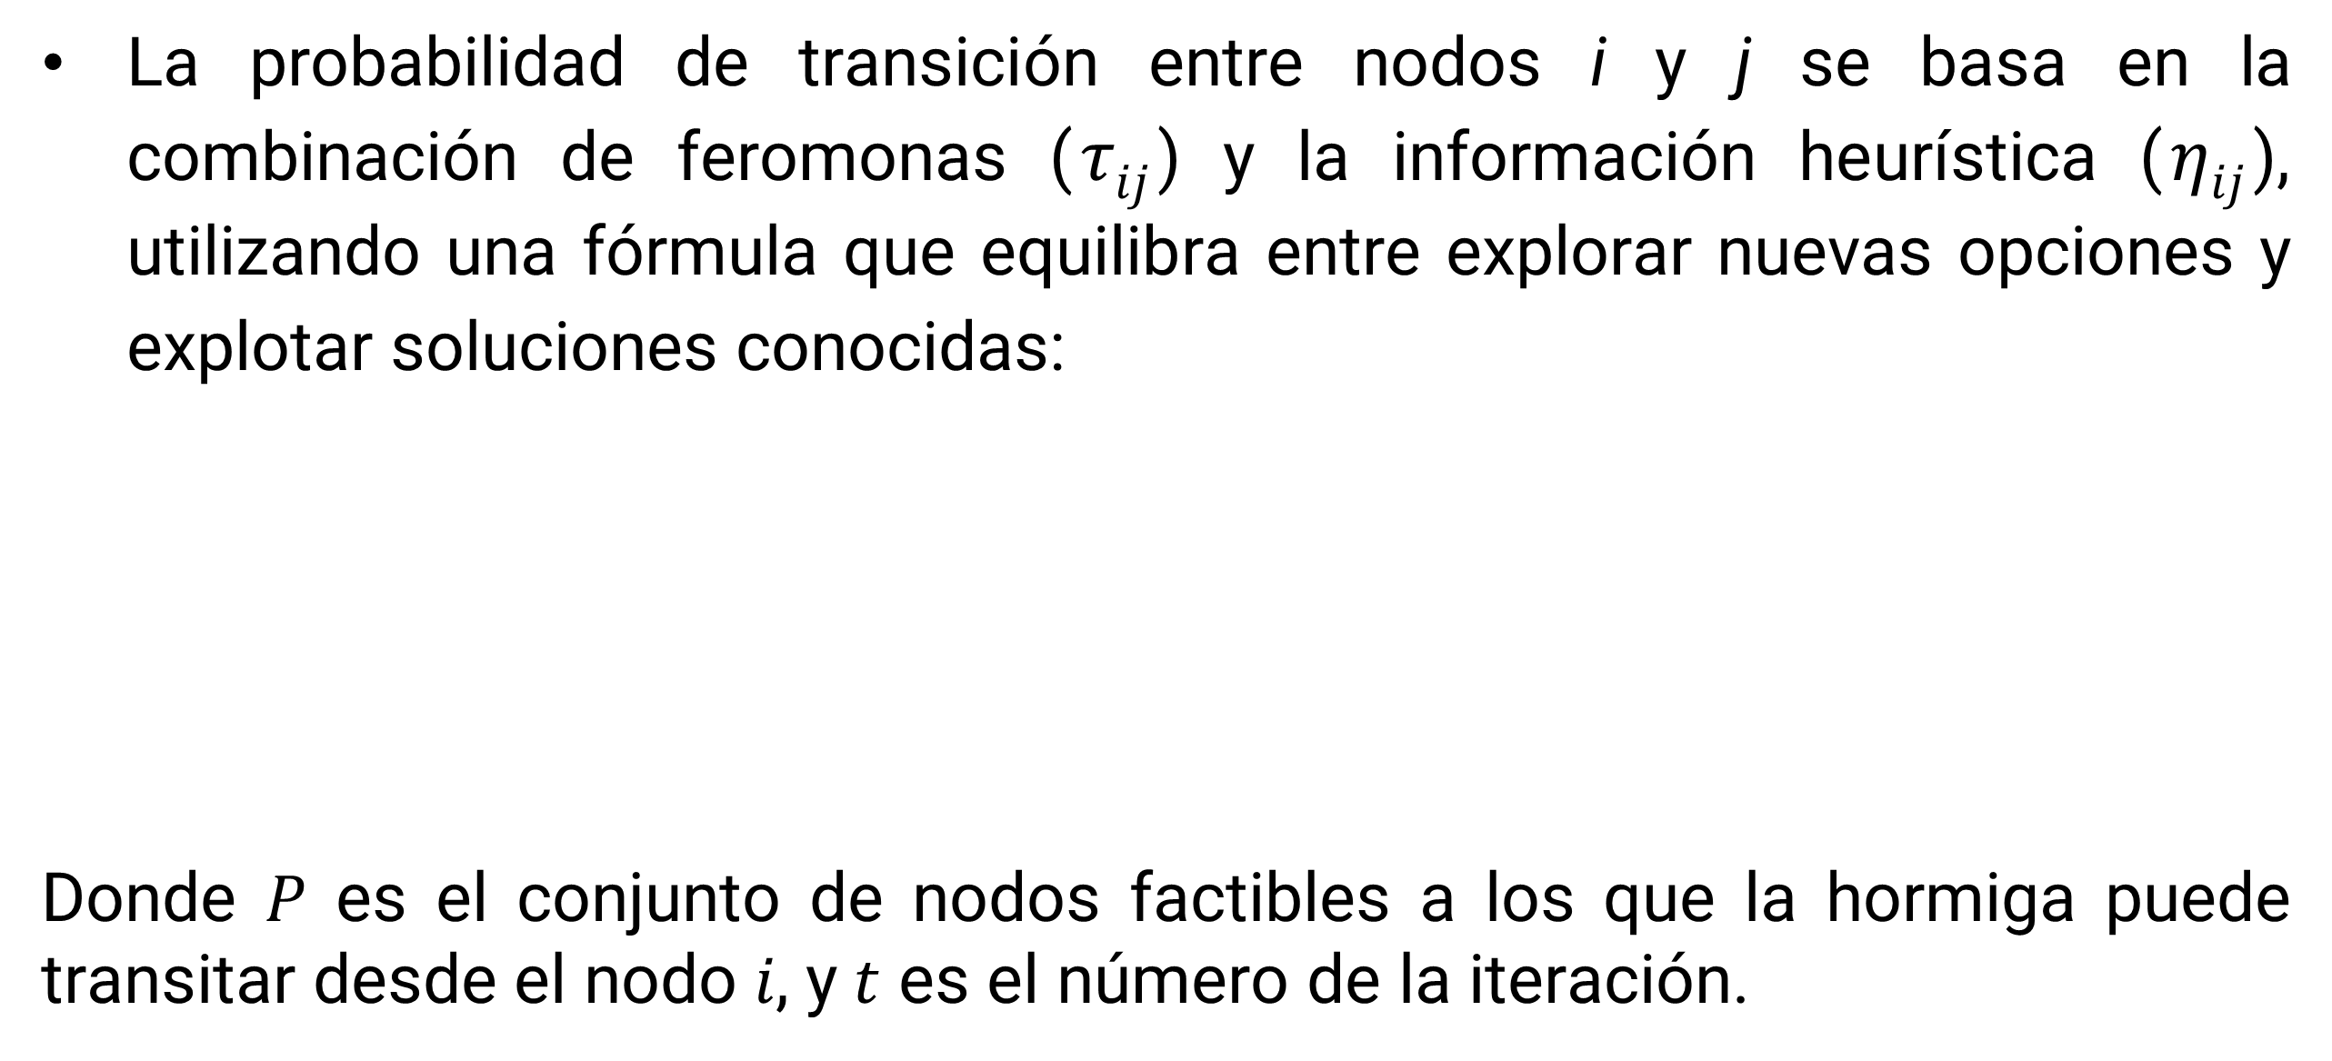
Algoritmo ACO
La probabilidad de transición entre nodos i y j se basa en la combinación de feromonas ($τij$) y la información heurística ($ηij$), utilizando una fórmula que equilibra entre explorar nuevas opciones y explotar soluciones conocidas:
Donde 𝑃 es el conjunto de nodos factibles a los que la hormiga puede transitar desde el nodo 𝑖, y$t$ es el número de la iteración.

Slide 26
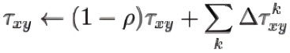
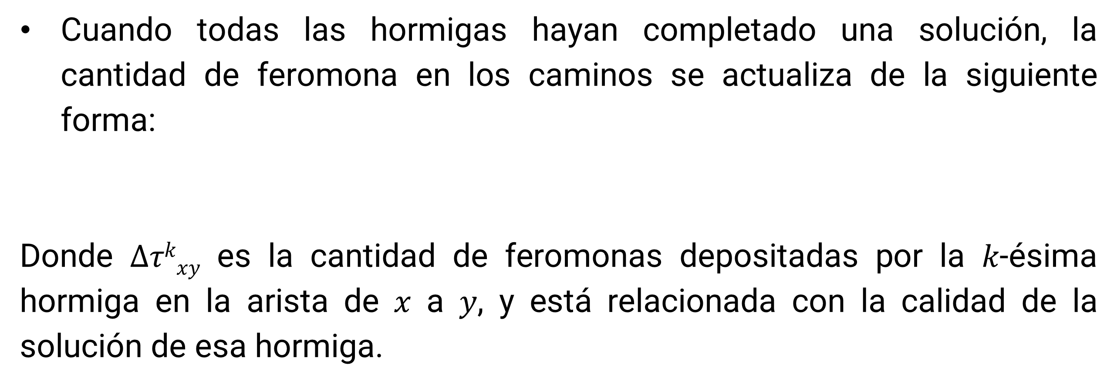
Algoritmo ACO
Cuando todas las hormigas hayan completado una solución, la cantidad de feromona en los caminos se actualiza de la siguiente forma:
Donde $∆τkxy$ es la cantidad de feromonas depositadas por la 𝑘-ésima hormiga en la arista de 𝑥 a 𝑦, y está relacionada con la calidad de la solución de esa hormiga.

Slide 27
Entrada:
- instancia: número e información de los nodos, capacidad vehículo
- parámetros: num_ants, n_iter, 𝛼, 𝛽, ρ, 𝑡𝑎𝑠𝑎_𝑄
Salida:
- mejor_solucion: Conjunto de rutas que representan la mejor solución encontrada
1. Inicializar matriz de feromonas
2. Calcular información heurística
3. Para iter = 1 hasta n_iter:
4. Para cada hormiga:
5. Construir_Solucion()
6. Actualizar_Feromonas()
7. Actualizar mejor_solucion si se encontró una mejor
8. Retornar mejor_solucion
Pseudocódigo

Slide 28
Subrutina: Construir_Solucion()
1. Inicializar solución vacía
2. Mientras existan nodos sin visitar:
3. Iniciar nueva ruta desde el depósito
4. Mientras se puedan añadir nodos a la ruta actual:
5. Generar_Lista_Candidatos()
6. Si lista_candidatos no está vacía:
7. Seleccionar_Siguiente_Nodo()
8. Añadir nodo seleccionado a la ruta
9. Actualizar tiempo y carga del vehículo
10. Si no:
11. Terminar ruta actual y volver al depósito
12. Añadir ruta completa a la solución
13. Retornar solución construida
Pseudocódigo

Slide 29
Subrutina: Generar_Lista_Candidatos()
1. Para cada nodo no visitado:
2. Si el nodo cumple restricciones (capacidad, ventana de tiempo):
3. Calcular probabilidad de transición
4. Añadir nodo y su probabilidad a lista_candidatos
5. Retornar lista_candidatos
Subrutina: Seleccionar_Siguiente_Nodo()
1. Calcular suma total de probabilidades en lista_candidatos
2. Generar número aleatorio r entre 0 y suma total
3. Para cada candidato en lista_candidatos:
4. Restar probabilidad del candidato de r
5. Si r ≤ 0:
6. Retornar candidato actual
7. Retornar último candidato en lista_candidatos
Pseudocódigo

Slide 30
Subrutina: Actualizar_Feromonas()
1. Para cada arista en el grafo:
2. Aplicar evaporación: feromonas = (1 - rho) * feromonas
3. Para cada solución de hormiga:
4. Calcular calidad de la solución
5. Para cada arista usada en la solución:
6. Añadir feromonas: feromonas = feromonas + Q * calidad_solucion
Pseudocódigo

Slide 31
Algoritmo ACO
Aumentar el número de hormigas o iteraciones podría mejorar la calidad de la solución a costa de un mayor tiempo de cómputo. Incrementar α intensificaría la explotación de rutas conocidas, mientras que aumentar β favorecería la exploración de nuevas rutas basadas en la distancia. Un valor mayor de ρ causaría una evaporación más rápida de feromonas, promoviendo la exploración de nuevas rutas y evitando la convergencia prematura, pero podría dificultar la retención de información sobre buenas soluciones.

Slide 32
Algoritmo ACO
Aumentar tasa_Q intensificaría el depósito de feromonas en las mejores rutas, lo que podría acelerar la convergencia, pero también podría llevar a óptimos locales.
No hay una formula general para encontrar el equilibrio adecuado entre estos parámetros. Veamos qué pasa cuando variamos estos parámetros.

Slide 33
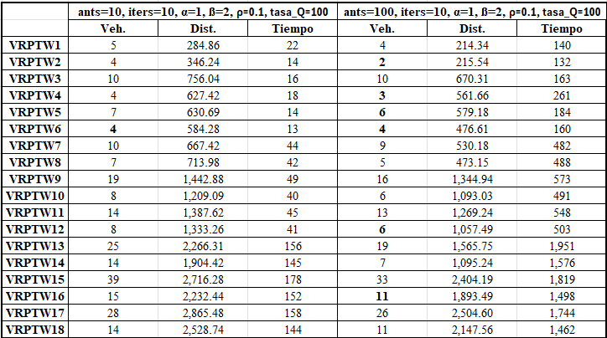
Variación de parámetros ACO
Fuente: Elaboración propia.

Slide 34
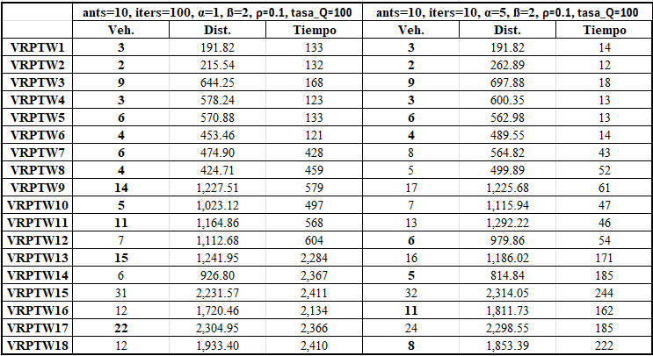
Variación de parámetros ACO
Fuente: Elaboración propia.

Slide 35
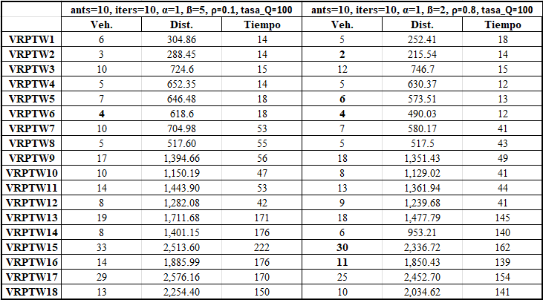
Variación de parámetros ACO
Fuente: Elaboración propia.

Slide 36
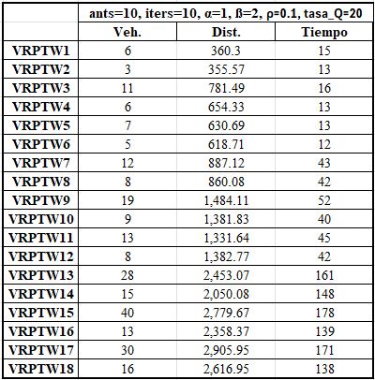
Variación de parámetros ACO
Fuente: Elaboración propia.

Slide 37
Algoritmo ACO
Los resultados de diferentes configuraciones de parámetros del algoritmo muestran que no hay un parámetro óptimo universal. Los resultados varían según la instancia específica. Veamos su desempeño según ciertos criterios:
 | config1 | config2 | config3 | config4 | config5 | config6 | config7
Veces con el menor número de vehículos | 1 | 6 | 12 | 10 | 1 | 5 | 0
Suma total de vehículos | 235 | 191 | 172 | 179 | 215 | 194 | 249
Suma distancia | 24497.45 | 20096.5 | 18441.1 | 18762.46 | 22071.73 | 20193.77 | 25892.73
Tiempo (ms) | 1291 | 14175 | 17917 | 1556 | 1464 | 1224 | 1281
Fuente: Elaboración propia.

Slide 38
Algoritmo ACO
La tercera configuración de parámetros mostró un mejor desempeño en tres de los cuatro criterios evaluados: en más ocasiones, logró utilizar el menor número de vehículos; la suma total de vehículos en todas las instancias fue la más baja; y la menor distancia total recorrida. No obstante, la última configuración presentó menor tiempo de ejecución comparado con las otras configuraciones. Dado que el objetivo principal de nuestro problema es minimizar el número de vehículos, la tercera configuración de parámetros sería la opción preferida.

Slide 39

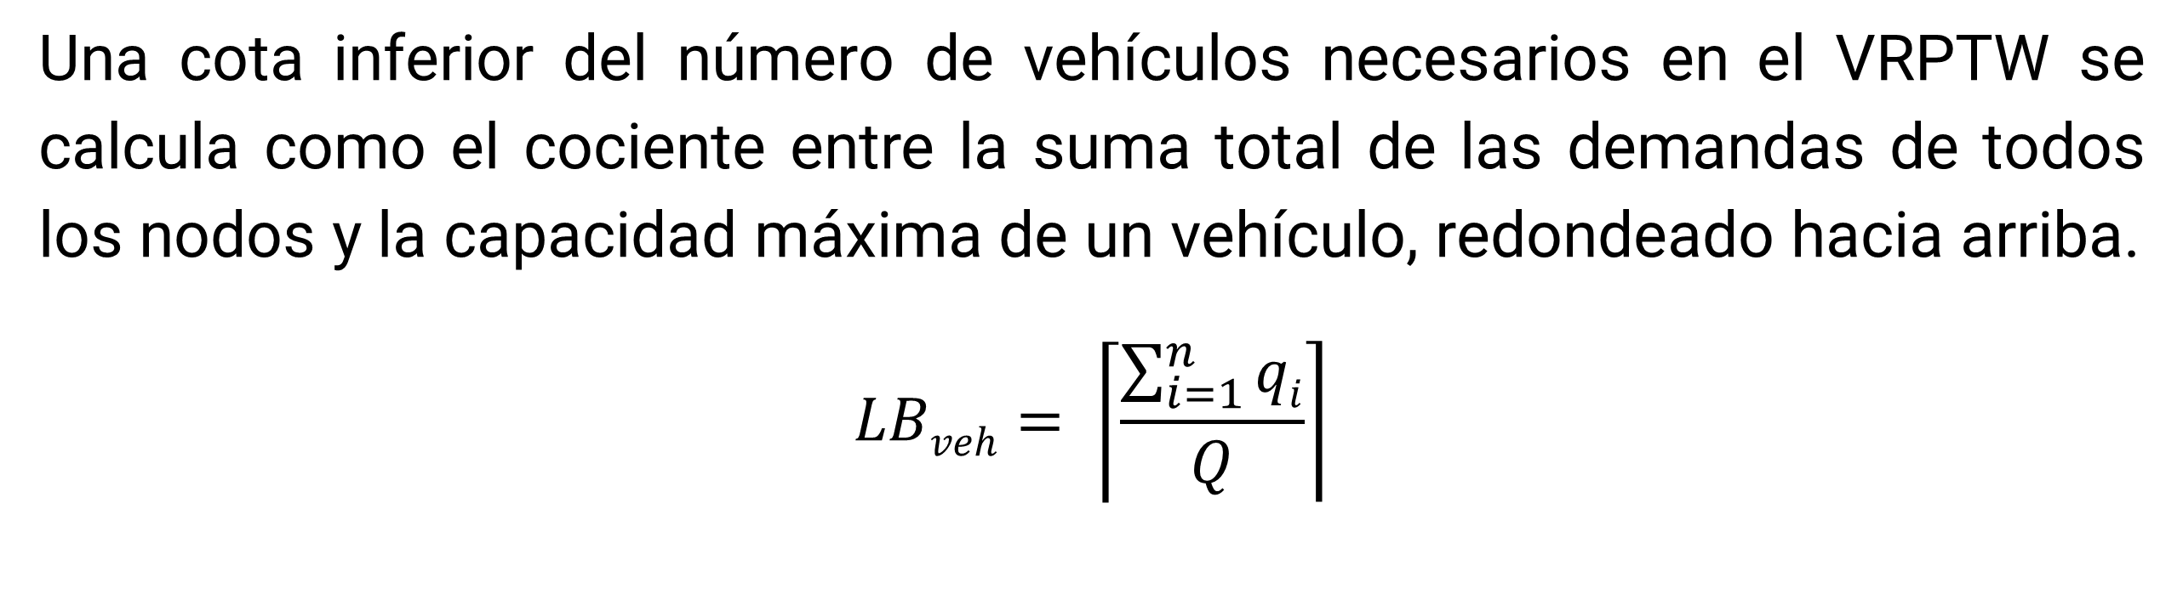
Cota inferior número de vehículos
Una cota inferior del número de vehículos necesarios en el VRPTW se calcula como el cociente entre la suma total de las demandas de todos los nodos y la capacidad máxima de un vehículo, redondeado hacia arriba.
$$LBveh= \left\lceil \frac{\sum_{i=1}^{n}{qi}}{Q}\right\rceil$$

Slide 40
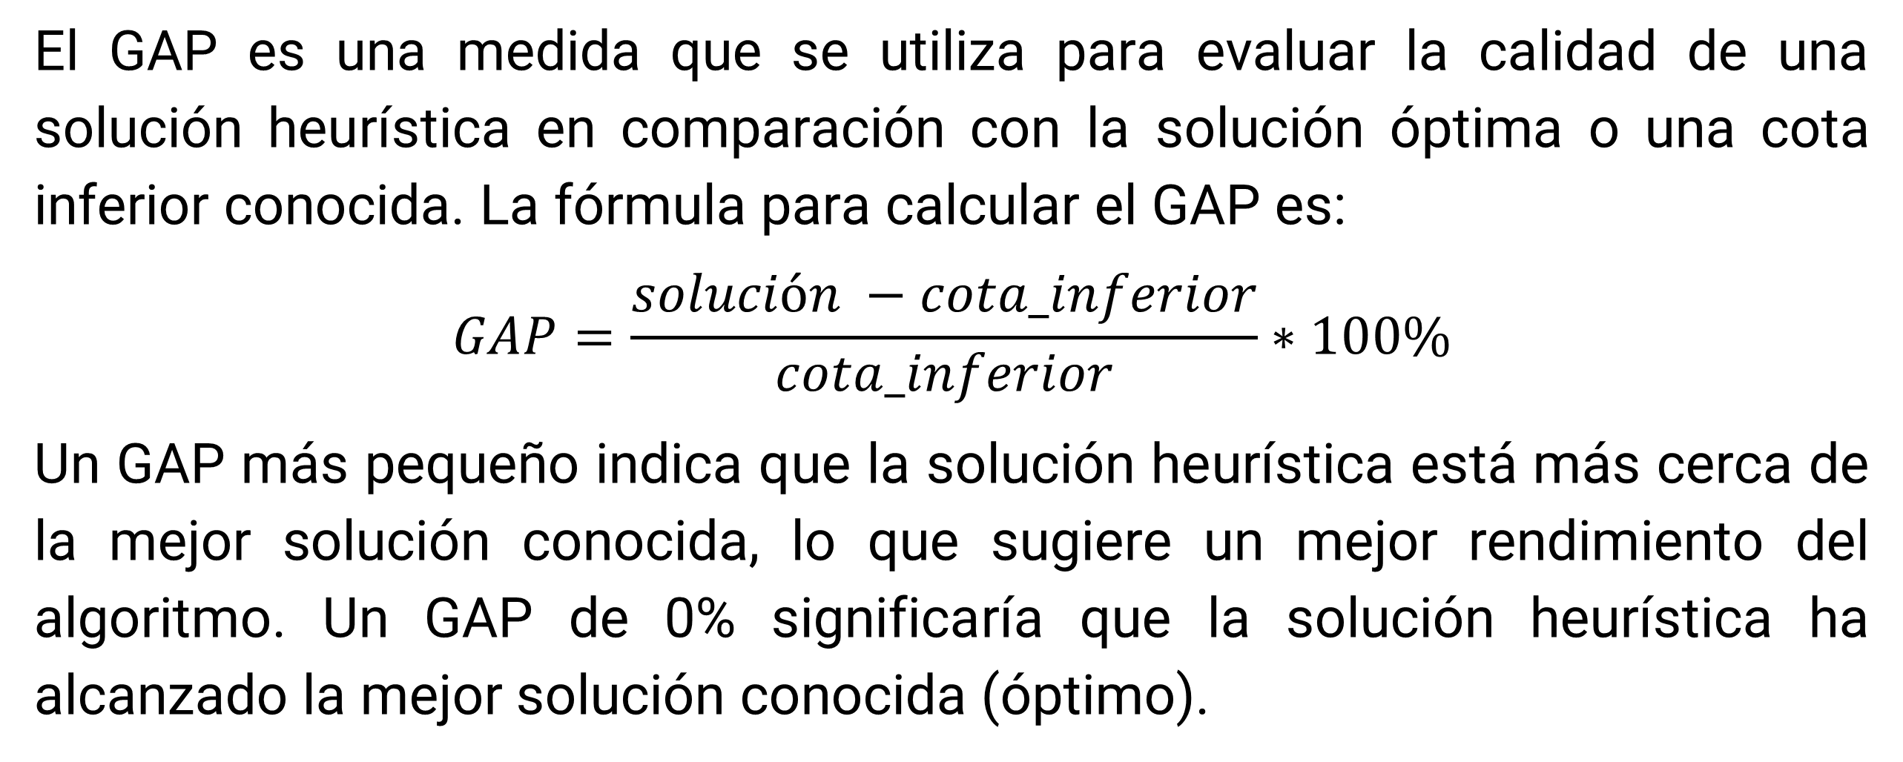
Gap de Optimalidad
El GAP es una medida que se utiliza para evaluar la calidad de una solución heurística en comparación con la solución óptima o una cota inferior conocida. La fórmula para calcular el GAP es:
$$GAP=\frac{solución −cota_inferior}{cota_inferior}∗100\%$$
Un GAP más pequeño indica que la solución heurística está más cerca de la mejor solución conocida, lo que sugiere un mejor rendimiento del algoritmo. Un GAP de 0% significaría que la solución heurística ha alcanzado la mejor solución conocida (óptimo).

Slide 41
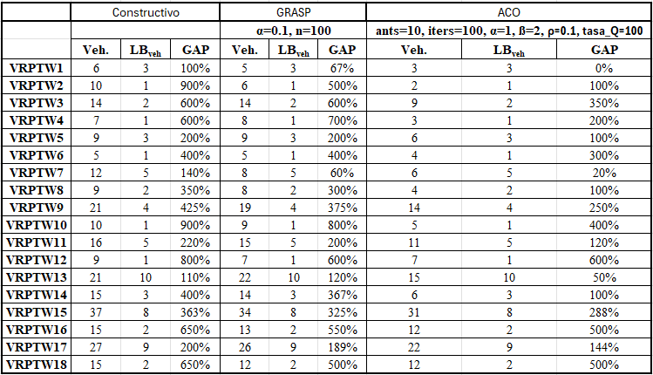
GAP de cada algoritmo
Fuente: Elaboración propia.

Slide 42
Cota inferior distancia
El algoritmo de Prim se usa para calcular una cota inferior para la distancia total encontrando el Minimum Spanning Tree (MST). Este algoritmo funciona de la siguiente manera:
1. Inicialización:
a) Se inicializa distancia_total a 0.
b) Se calcula la demanda total sumando las demandas de todos los nodos.
c) Se encuentra la distancia mínima del depósito a cualquier nodo (min_dist_a_nodo).
2. Se calcula una cota inferior para el mínimo de vehículos
3. Algoritmo_MST()
4. Cálculo de la cota inferior: Se toma el máximo entre distancia_total y dos veces el producto del número mínimo de vehículos y la distancia mínima del depósito a cualquier nodo.

Slide 43
Cota inferior distancia
Función: Algoritmo_MST():
1. Se inicializa un vector min_distancias con valores infinitos, excepto para el depósito (nodo 0) que se inicializa a 0.
2. Para cada nodo:
a) Se selecciona el nodo u con la menor distancia en min_distancias que aún no ha sido procesado.
b) Para cada nodo v no procesado, se actualiza su distancia mínima si la distancia a u es menor que la actual.
c) Se suma la distancia mínima del nodo u a distancia_total
d) Se marca u como procesado estableciendo su distancia a infinito.

Slide 44
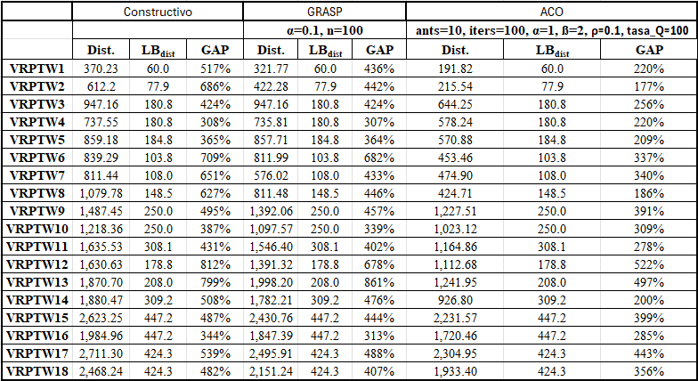
GAP de cada algoritmo
Fuente: Elaboración propia.

Slide 45
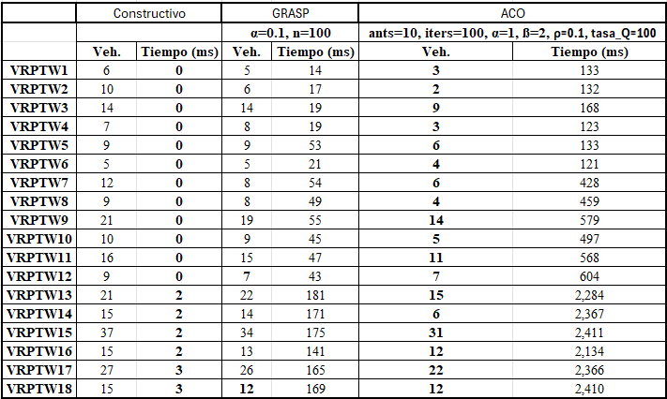
Comparación de tiempo de ejecución

Slide 46
Comparación de tiempo de ejecución
El algoritmo constructivo es el más rápido con tiempos de ejecución de 0 a 3 ms, pero utiliza más vehículos en comparación con los otros algoritmos, lo que sugiere que su simplicidad sacrifica la calidad de la solución. El algoritmo GRASP presenta un balance entre calidad y eficiencia, con tiempos intermedios (14 a 181 ms) y soluciones que tienden a mejorar el uso de vehículos respecto al constructivo. Por otro lado, el algoritmo ACO es significativamente más lento, con tiempos que van desde 121 ms hasta 2,411 ms, pero generalmente produce las mejores soluciones en cuanto al número de vehículos.

Slide 47
Conclusiones
Comparación de métodos:
- El método constructivo ofreció soluciones rápidas, pero de baja calidad.
- Los métodos aleatorizados (GRASP y ACO) mejoraron notablemente la calidad de las soluciones, con un mayor costo computacional.
- El algoritmo ACO fue el más efectivo en términos de calidad de solución.
Escalabilidad:
- Los tiempos de cómputo aumentaron exponencialmente con el tamaño de las instancias, afectando principalmente los métodos aleatorizados.

Slide 48
Conclusiones
Impacto de los parámetros:
- En el método GRASP, los mejores resultados se obtuvieron con valores de α bajos.
- En el algoritmo ACO, se mostró como influye el cambio de los parámetros en la calidad de las soluciones.
Ventanas de tiempo:
- Las restricciones de ventanas de tiempo fueron clave en la complejidad del problema.
- Los métodos aleatorizados gestionaron estas restricciones mejor que el constructivo.

Slide 49
Conclusiones
Comparación con la cota inferior:
- Las soluciones obtenidas por el algoritmo ACO superaron en promedio un 229% la cota inferior en el número de vehículos y un 312% en distancia.
Limitaciones y trabajo futuro:
- Los métodos demostraron manejar instancias realistas en tiempos razonables.
- Se sugiere explorar técnicas de optimización local para mejorar las soluciones.

Slide 50
Referencias
A. Colorni, M. Dorigo et V. Maniezzo, Distributed Optimization by Ant Colonies, actes de la première conférence européenne sur la vie artificielle, Paris, France, Elsevier Publishing, 134-142,1991.
Laporte, G. & Gendreau, Michel & Potvin, Jean-Yves & Semet, Frédéric. (2000). Classical heuristics for the vehicle routing problem. International Transactions in Operational Research. 7. 285 - 300.
Saksuriya, P.; Likasiri, C. Vehicle Routing Problem with Time Windows to Minimize Total Completion Time in Home Healthcare Systems. Mathematics 2023, 11, 4846.
M. Dorigo, Optimization, Learning and Natural Algorithms, PhD thesis, Politecnico di Milano, Italie, 1992.
Aggarwal, Divya & Chahar, Vijay & Girdhar, Ashish. (2017). Lagrangian relaxation for the vehicle routing problem with time windows. 1601-1606.
Ant Colony Optimization. https://medium.com/@hasnain.roopawalla/ant-colony-optimization-1bbc346c2da5
Minimum Spanning Tree (MST), GeeksForGeeks.
Ant colony optimization algorithms, Wikipedia.
Problema de rutas de vehículos, Wikipedia.

Slide 51
Universidad EAFIT| 2024
GRACIAS
Presentado por: Luis Alejandro Baena Marín

